Slide 1
Housotron
Grupo 17 Interação com computadores 2017/2018

Slide 2
Introdução
No âmbito da unidade curricular de interação com computadores foi proposto o desenvolvimento de uma interface, o Housotron, que controlaria a casa remotamente. Para a realização desta interface passámos por várias iterações para que assim esta pudesse estar o mais completa possível.
Levantamento de requisites
Protótipos de baixa fidelidade
Protótipos funcionais
Avaliação com utilizadores

Slide 3
1ª Iteração – Levantamento de requisitos
Antes de começar a produzir protótipos é necessário sabermos quem são os nossos utilizadores, como realizam agora as atividades a que a nossa interface queria chegar e o que gostariam de ver acrescentado
Levantamos então as seguintes conclusões:
Uma amostra juvenil entre 18 e 22 anos, maioria estudantes, que se mostrou recetiva à aplicação embora reticente face a problemas de segurança e privacidade.
As tarefas são maioritariamente realizadas em casa
O ponto mais abordado para ser afetado pela interface são as tarefas domésticas, pois são as mais realizadas em casa por parte da nossa amostra.

Slide 4
2ª Iteração - PBF
Após levantamento de requisitos começou-se a prototipar a aplicação, os três membros do grupo, individualmente realizaram protótipos de baixa fidelidade para aplicação;
Após finalização dos protótipos estes foram avaliados pelos utilizadores e o grupo juntou os três protótipos para criar um em conjunto.
Concluimos que:
Era necessário corrigir ícones ambíguos, não termos abordagens tão abrangentes na seleção de tarefas e tornar as marcações mais rápidas;
Devemos seguir para um protótipo em conjunto onde seguimos um layout simples e descritivo através de imagens. Menus mais descritivos para tarefas complexas e para tarefas mais simples agendamentos rápidos.

Slide 5
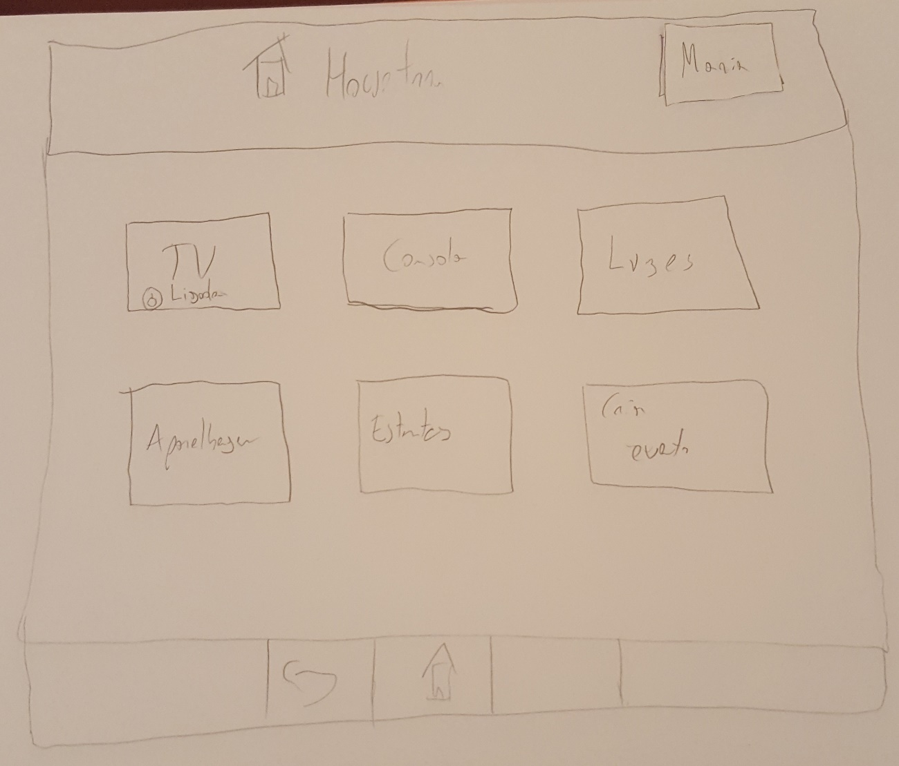
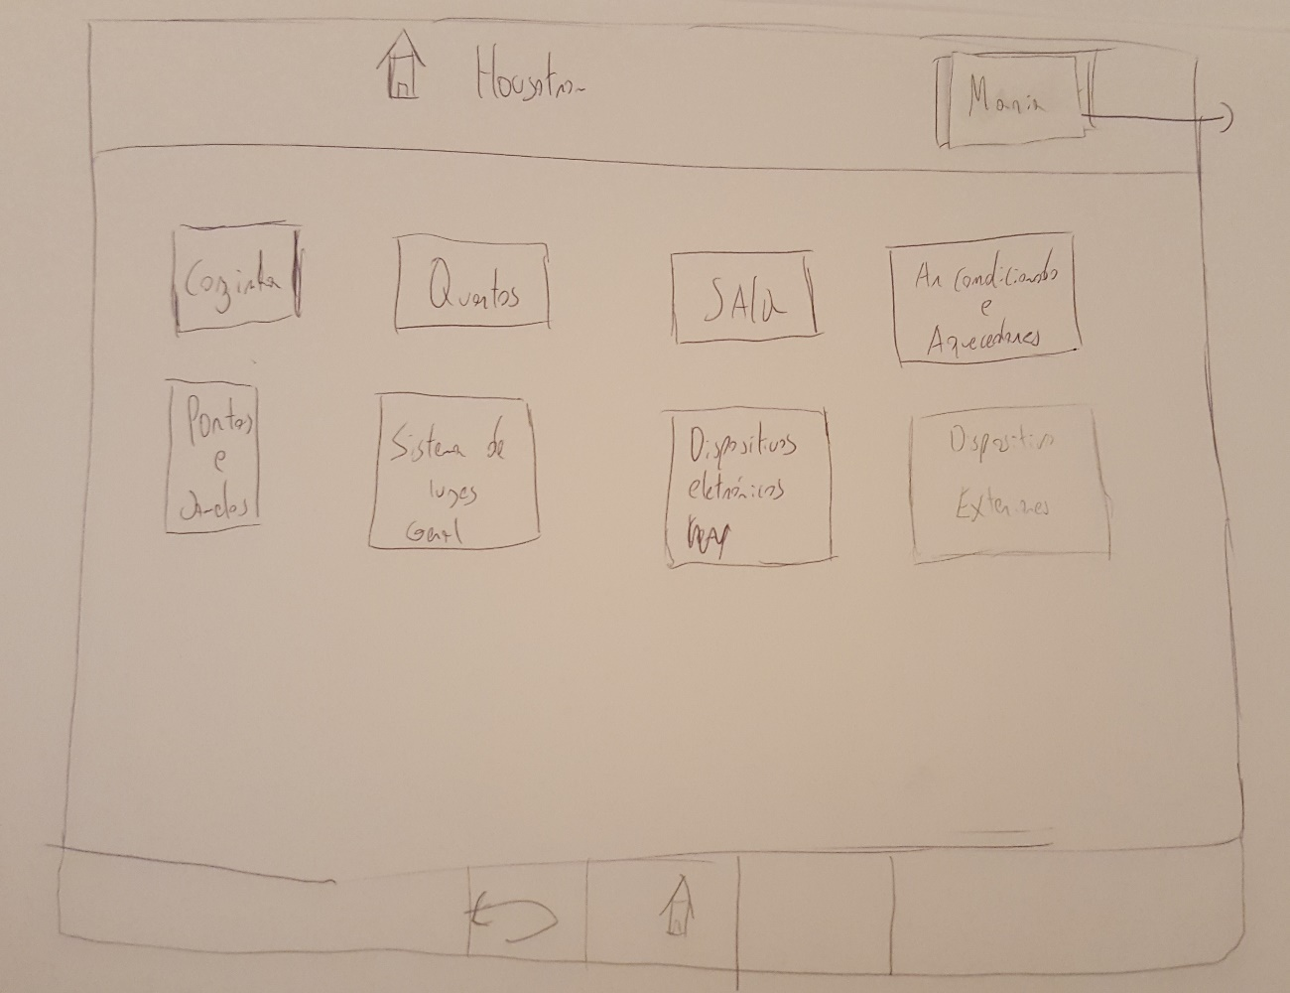
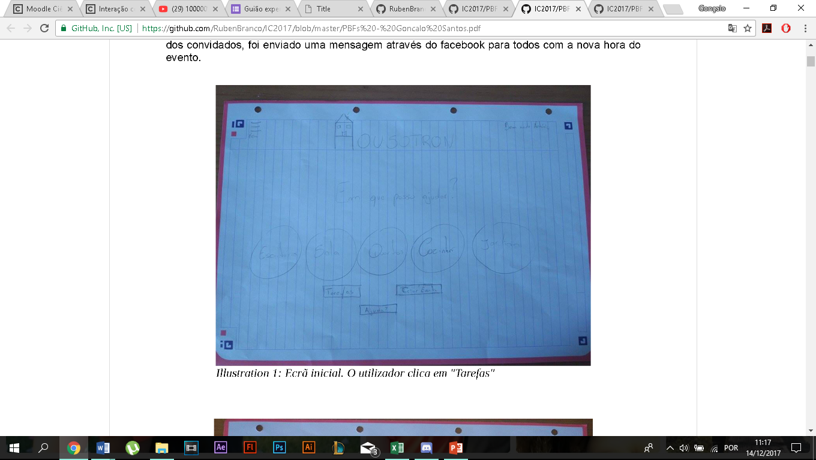
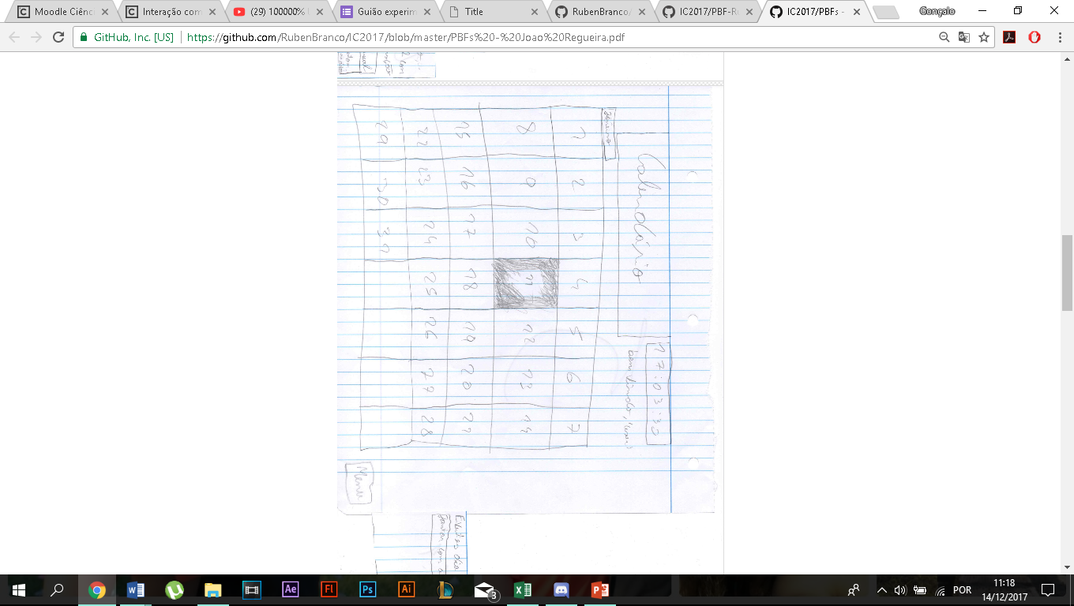
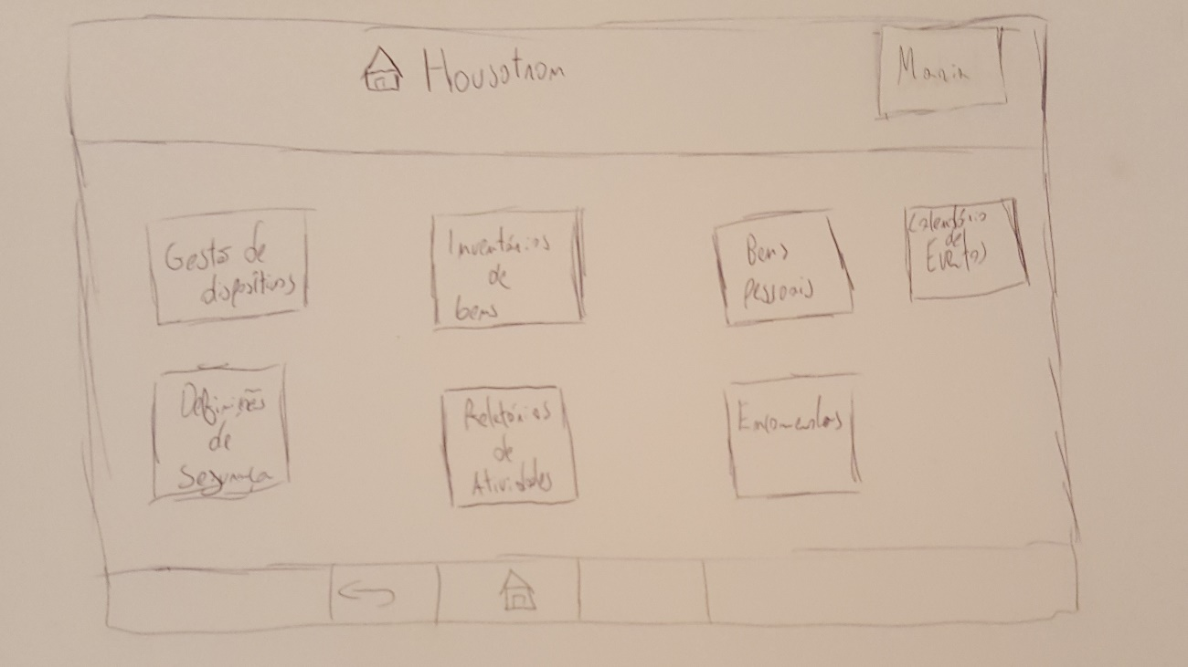

Slide 6
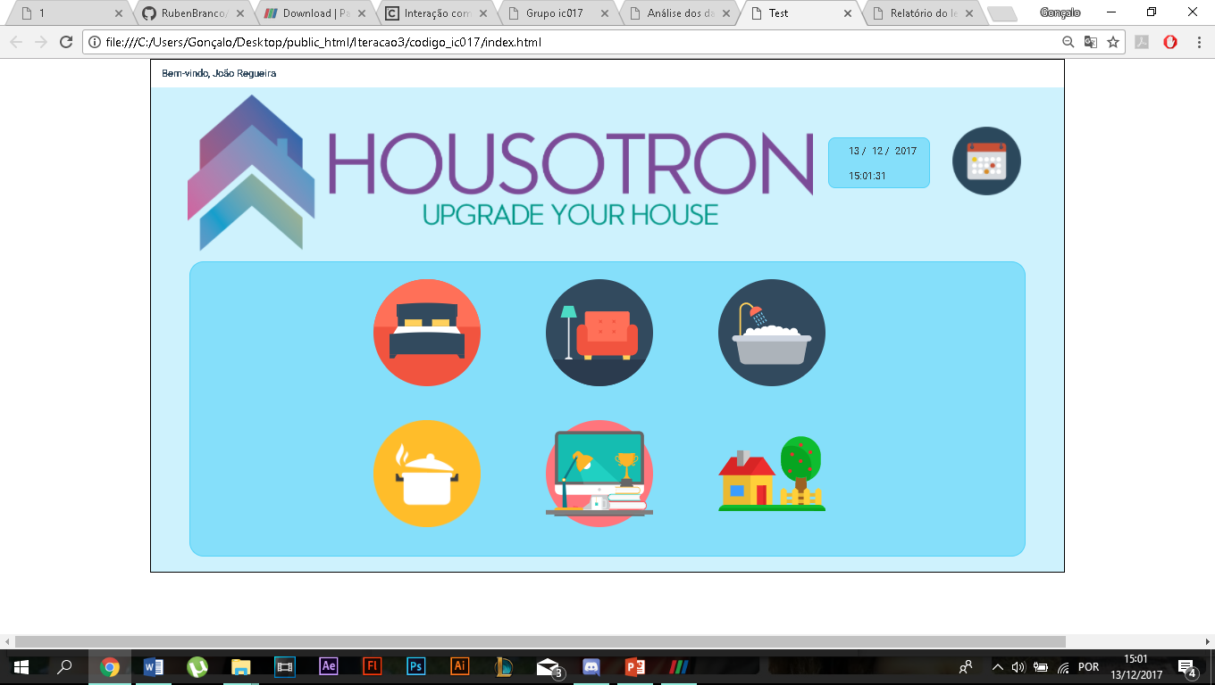
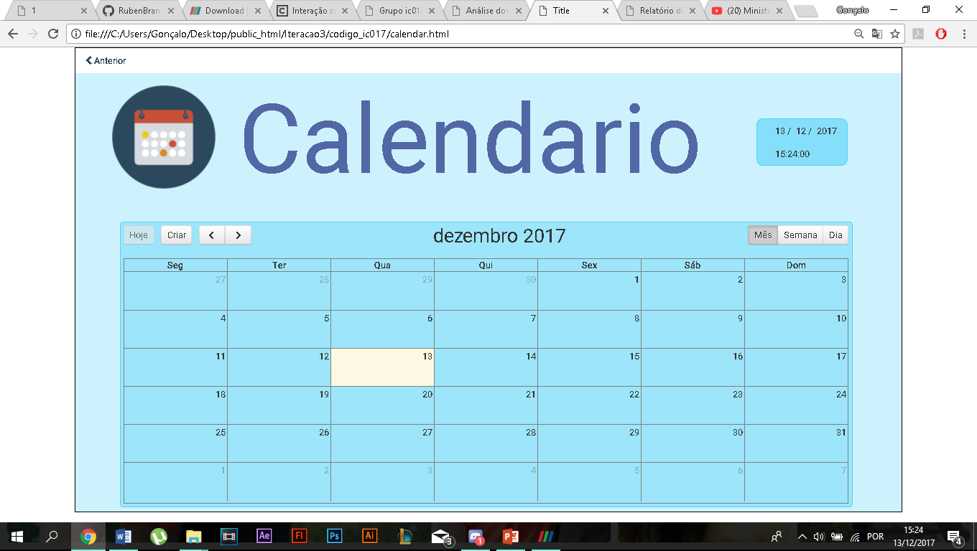
3ª Iteração – Protótipo Funcional
Após termos juntado os nossos protótipos de baixa fidelidade criámos outro em conjunto e fomos de novo avaliados e podemos começar a realizar o nosso protótipo funcional com base nas avaliações

Slide 7
3ª Iteração – Avaliações Heurísticas

Slide 8
4ª Iteração – Avaliação com utilizadores
Após atualização do protótipo fomos avaliados por vários utilizadores onde Ruben Branco coordenou as avaliações e João Regueira foi o observador.
Nesta fase queremos melhorar o nosso protótipo para produzir o protótipo final e não só saber como os utilizadores preferem realizar, agendar e confirmar tarefas como também corrigir possíveis erros que não tenhamos visto ainda
Após esta avaliação retiramos as seguintes conclusões, as quais implementaremos no último protótipo:
As tarefas serem realizadas a partir da agenda e não do menu rápido
Manter os ícones que temos pois são percetíveis
Corrigir alguns bugs
E por fim melhorar um pouco a rapidez com que se efetua algumas tarefas

Slide 9
